Slide 1


  Basın Bülteni
  OCAK
  2023
AĞIR TİCARİ
ARAÇLAR
DERNEĞİ

Slide 2


Ağır Ticari Araç Pazarı
(16 ton üstü Kamyon/Çekici)
2023 yılı Ocak ayı Ağır Ticari araç pazarı, bir önceki yılın Ocak ayına göre %75 oranında arttı. Bu dönemde satılan toplam araç sayısı 2.229 oldu.
Çekici satışları 2023 yılı Ocak ayında geçen yıla göre %65 oranında artarak 1215 adet olurken, 16 ton ve üstü kamyon satışları da %99 oranında artarak 562 adet oldu. 16 ton altı kamyon satışları da %134 oranında artarak 452 adet oldu.
Ağır Ticari araç pazarı son 10 yıllık Ocak ayı ortalama satışlarına göre %96 artış gösterdi.
Çekici satışları son 10 yıllık Ocak ayı ortalama satışlarına göre %199 artarken, Kamyon satışları %59 oranında arttı.

Slide 3
+%59
+%59

Slide 4
Semi-Treyler Araç Pazarı
2023 yılı Ocak ayı Semi-Treyler araç pazarı, bir önceki yılın Ocak ayına göre %119 oranında arttı. Satış adedi ise 1.470 oldu.
+%119
Semi-Treyler araç pazarı son 5 yıllık Ocak ayı ortalama satışlarına göre %146 artış gösterdi.

Slide 5
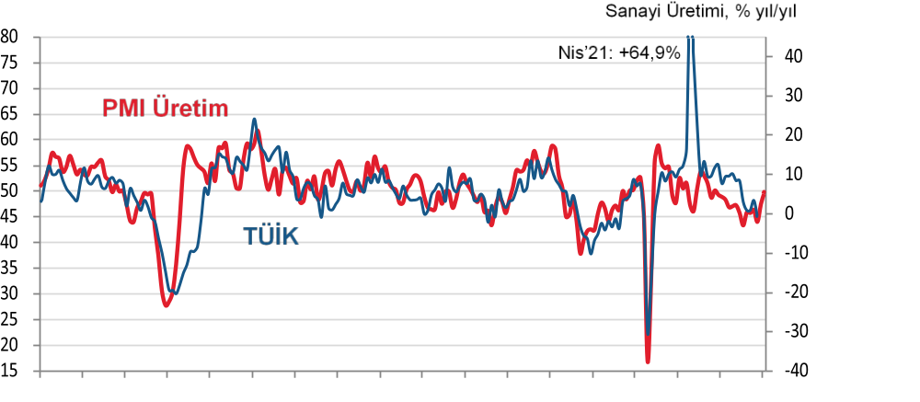
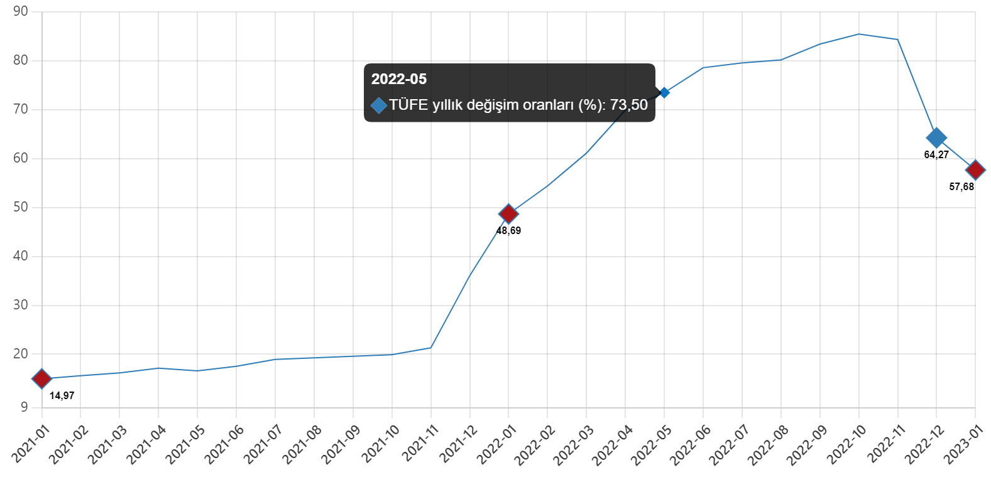
Genel Ekonomik Görünüm
PMI VE İLİŞKİLİ TEMEL VERİLER
İstanbul Sanayi Odası ve S&P Global’den elde edilen son PMI® anket verileri uzun bir aradan sonra Türk imalat sektöründe ilk defa eşik değerin üzerine çıkarak 50,1’e yükselmiştir. Hemen hemen bütün sektörler üretimini artırırken en büyük artış elektrikli ve elektronik ürünlerde olmuştur. Sadece gıda ürünleri ve tekstilde bir miktar yavaşlama gözlenmiştir.
ENFLASYON VERİLERİ
TCMB ve TÜİK verilerine göre göre TÜFE'deki (2003=100) değişim 2022 yılı Kasım ayında bir önceki aya göre %6,65, bir önceki yılın Aralık ayına göre %6,65, bir önceki yılın aynı ayına göre %57,68 olarak gerçekleşmiştir.
Notes:
Küresel Bileşik PMI Endeksi : https://tradingeconomics.com/world/composite-pmi

Slide 6
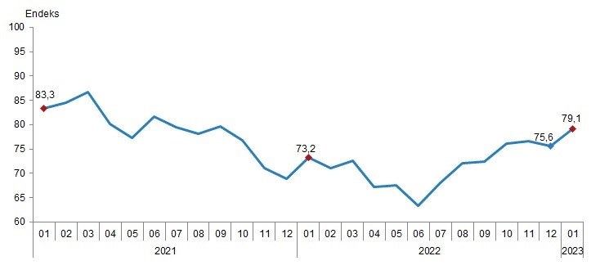
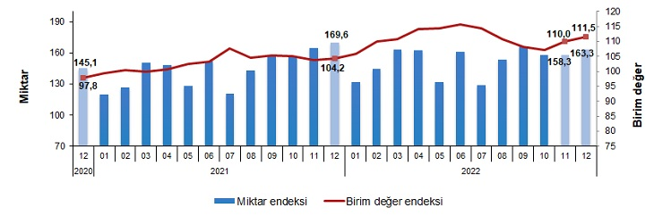
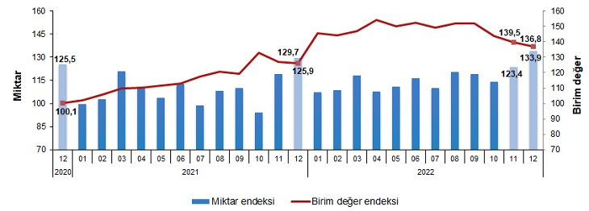
GÜVEN ENDEKSİ
Türkiye İstatistik Kurumu ve Türkiye Cumhuriyet Merkez Bankası işbirliği ile yürütülen tüketici eğilim anketi sonuçlarından hesaplanan mevsim etkilerinden arındırılmış tüketici güven endeksi, Ocak ayında bir önceki aya göre %4,6 oranında arttı; Aralık ayında 75,6 olan endeks, Ocak ayında 79,1 oldu..
İhracat Endeksi
İthalat Endeksi
İŞSİZLİK VERİLERİ
TÜİK Hanehalkı İşgücü Araştırması sonuçlarına göre; 15 ve daha yukarı yaştaki kişilerde işsiz sayısı 2022 yılı Aralık ayında bir önceki aya göre 62 bin kişi artarak 3 milyon 633 bin kişi oldu. İşsizlik oranı ise 0,1 puan artarak %10,3 seviyesinde gerçekleşti. İşsizlik oranı erkeklerde %8,2 iken kadınlarda %14,4 olarak tahmin edildi.

Slide 7

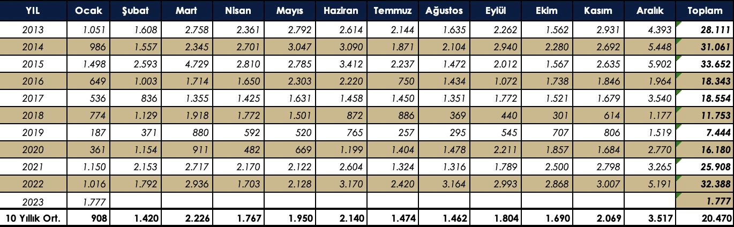
Ağır Ticari Araç Pazarı
(16 ton ve üstü 10 yıllık Satış Gelişimi 10 yıllık Satış Gelişimi)

Slide 8
Perakende Satışlar Yerli / İthal Dağılımı
Ağır Ticari Araç Pazarı
PERAKENDE SATIŞLAR YERLİ/İTHAL DAĞILIMI (OCAK 2023)
MARKA | YERLİ | İTHAL | TOPLAM
FORD TRUCKS | 495 | - | 495
IVECO | - | 221 | 221
MAN | - | - | -
MERCEDES | 754 | 94 | 848
OTOKAR | 82 | - | 82
RENAULT | - | 105 | 105
SCANIA | - | 121 | 121
VOLVO | - | 165 | 165
TOPLAM | 1523 | 706 | 2229
Notes:
++

Slide 9
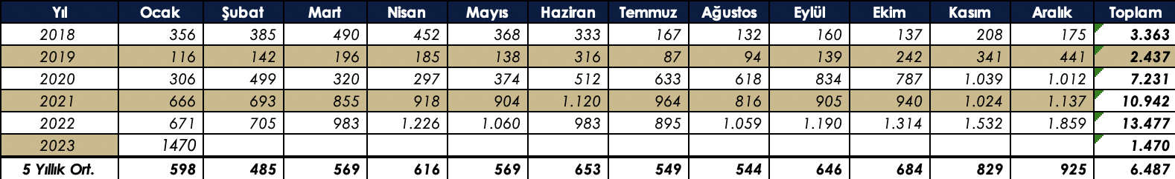
Semi-Treyler Araç Pazarı
(5 Yıllık Satış Gelişimi)

Slide 10
Perakende Satış Adetleri
Semi-Treyler Araç Pazarı
PERAKENDE SATIŞ ADEDİ (OCAK 2023)
MARKA | KOLUMAN | KRONE | SCHMITZ | TIRSAN | TOPLAM
TENTELİ/PERDELİ | 160 | 161 | 210 | 386 | 917
KUTU TİPİ | - | - | - | 3 | 3
FRİGORİFİK | - | 46 | 280 | 39 | 365
PLATFORM | 41 | 20 | - | 25 | 86
SASİ ARAÇLAR | - | 4 | - | 25 | 29
DÖKME YÜK | 5 | - | - | 18 | 23
SIVI YÜK | 2 | - | - | 39 | 41
ÖZEL | - | - | - | 6 | 6
TOPLAM | 208 | 231 | 490 | 541 | 1470

Slide 11







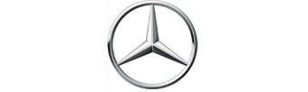


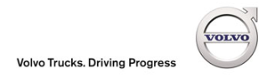


TAİD Hakkında
Kısa adı TAİD olan Ağır Ticari Araçlar Derneği, Mayıs 2000’de Ticari Araç İthalatçıları Derneği adıyla kurulmuştur. Kuruluş çalışmalarına 1999 yılında başlayan TAİD, Avrupa’nın önde gelen ticari araç üreticilerinin ülkemizdeki ithalatçılarını bir dernek çatısı altında toplamıştır.
Derneğin amacı, Ülkemizde yerleşik ağır ticari araç (azami yüklü ağırlığı 3,5 ton ve üzeri ticari taşıt araçları ve bunların tamamlayıcısı treyler ve diğer üstyapılar) imalatçı, ithalatçı ve distribütörlerini temsilen kullanıcı sektörlerin Avrupa Birliği normları doğrultusunda gelişimini sağlamak, tüketici ve toplum yararına taşımacılık sektörü ile ilgili diğer kuruluşlarla işbirliğinde bulunmak ve sektör mensuplarının hak ve yararlarını gözetmektir.
TAİD Üyeleri
Doğuş Otomotiv Servis ve Tic. A.Ş.
Ford Otomotiv Sanayi A.Ş.
Iveco Araç Sanayi ve Tic. A.Ş.
Karsan Otomotiv San. ve Tic. A.Ş.
Koluman Motorlu Araçlar A.Ş.
Krone Trailler Int. Tic. Ltd. Şti.
MAN Kamyon ve Otobüs Tic. A.Ş.
Mercedes-Benz Türk A.Ş.
Otokar Otomotiv ve Savunma San. A.Ş.
Schmitz Cargobull Treyler San.Tic.Ltd.Şti.
Temsa İş Makinaları İmalat Paz. ve Satış A.Ş.
Tırsan Treyler Sanyi Tic. Ve Nakliyat A.Ş.
Volvo Group Otomotiv Tic. Ltd. Şti.
TAİD İletişim
Mustafa Şehirli
Genel Sekreter
taid@taid.org.tr

